Slide 1
Báo cáo thực tập 9thWonder VietNam
Người hướng dẫn: Anh Nguyễn Minh Tiến
& Anh Trương Hoài Linh
Thực tập sinh: Nguyễn Phú Sỹ

Slide 2
01
Cách kiến thức đã làm được

Slide 3

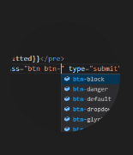

Visual Studio Code
Trình biên dịch Visual Studio Code
Các Extensions code có trong Visual Studio Code
LIVE SERVER Beautify CSS/ Sass IntelliSense For CSS

Slide 4
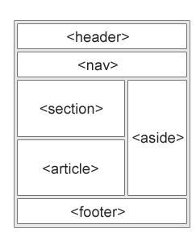
HTML
Các thẻ HTML
Cách viết layout cho một trang web
Đặt tên biến sao cho phù hợp với từng Module

Slide 5
CSS
Các thuộc tính của CSS
Tìm hiểu về đơn vị Rem, Pixel
Thiết lập các đơn vị màu, kích thước trong Config của Framework Tailwind

Slide 6
Quản lý Sourcecode, folder, tên biến
Đặt tên folder phù hợp bằng tiếng anh
Thứ tự các folder trong sourcecode
Tên biến của từng module (dễ tra cứu, tái sử dụng)

Slide 7
Framework Tailwind
Tailwind được viết và tạo ra dựa trên Framework Boostrap
Dễ cài đặt, dễ sử dụng, document của Tailwind rất dễ hiểu.
Tailwind CSS phù hợp cho nhiều dự án, người dùng tuỳ biến nhiều, cần làm nhanh giao diện.

Slide 8





2. Sourcetree, Git & Github
Cách sử dụng Sourcetree & Command Line
Quản lý source code và upload, download code từ Github thông qua Command Line

Slide 9
3. Thư viện Jquery
Tạo chuyển động cho các đối tượng có trong HTML
Các tính năng của Jquery
Cách thiết lập Jquery

Slide 10



4 Slick.js
Tạo ra các hoạt ảnh chuyển tính cho các thành phần trong HTML
Các thuộc tính có trong Slick
Cách thiết lập Slick

Slide 11
5. Sass
Tái sử dụng code hiệu quả
Tiếp kiệm thời gian cho người sử dụng
Cú pháp của Sass

Slide 12
Chrome Extension
Perfect Pixel
Wave Evaluation
Color zilla
Ruler Measurement

Slide 13
Check Performance
Chuyển các image sang đúng định dạng dành cho trang web
Thiết lập lazy load image cho từng modules

Slide 14
ADA (Accessibility)
Giúp người dùng bị khiếm thị, mù màu sử dụng được các trang web
Các hình ảnh của trang web phải được gán alt=“”
Người dùng phải cài đặt Speaker Extension cho trình duyệt

Slide 15
SEO ( Search Engine Optimization)
Công cụ tối ưu hóa tìm kiếm cho Website
Người dùng dễ nhận diện website trên các trình duyệt web

Slide 16
Social Share
Tạo đường link truy cập cho người dùng qua các trang web mạng xã hội

Slide 17
Thanks!
Do you have any questions?

